Slide 1
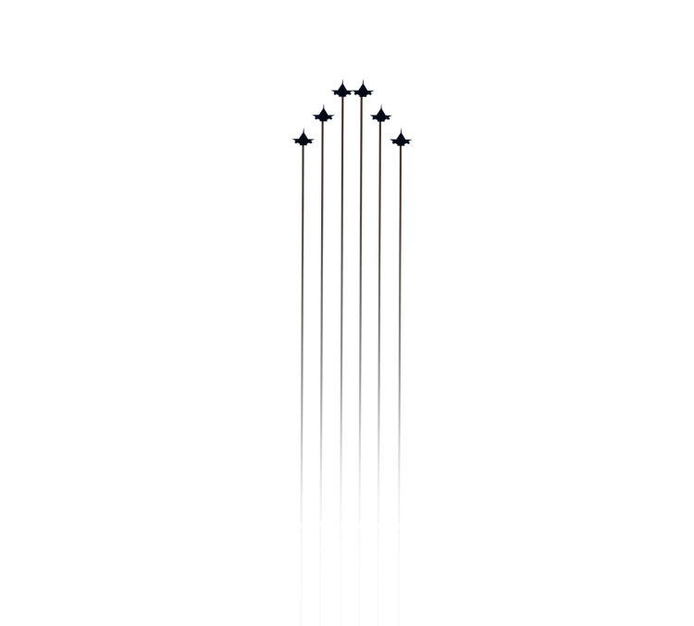
扬
1927-20XX
热烈庆祝建军节成立93周年
八一建军节
我
军
热血军魂
威
振
兴
中
华
HOT BLOODED ARMY SOUL
扬
目
我
军
建军节来历
建军节活动策划
WARMLY CELEBRATE THE 93RD ANNIVERSARY OF THE FOUNDING OF THE PLA
WARMLY CELEBRATE THE 93RD ANNIVERSARY OF THE FOUNDING OF THE PLA
1927-20XX
威
建军节意义
录
热烈庆祝建军节成立93周年
八一建军节
振
WARMLY CELEBRATE THE 93RD ANNIVERSARY OF THE FOUNDING OF THE PLA
兴
建军节诗句
WARMLY CELEBRATE THE 93RD ANNIVERSARY OF THE FOUNDING OF THE PLA
中
建军节知识
华
WARMLY CELEBRATE THE 93RD ANNIVERSARY OF THE FOUNDING OF THE PLA
HOT BLOODED ARMY SOUL

Slide 2
扬
1927-20XX
目
录
热烈庆祝建军节成立93周年
八一建军节
我
军
威
建军节来历
建军节意义
建军节知识
WARMLY CELEBRATE THE 93RD ANNIVERSARY OF THE FOUNDING OF THE PLA
WARMLY CELEBRATE THE 93RD ANNIVERSARY OF THE FOUNDING OF THE PLA
WARMLY CELEBRATE THE 93RD ANNIVERSARY OF THE FOUNDING OF THE PLA
振
兴
建军节活动策划
建军节诗句
中
WARMLY CELEBRATE THE 93RD ANNIVERSARY OF THE FOUNDING OF THE PLA
WARMLY CELEBRATE THE 93RD ANNIVERSARY OF THE FOUNDING OF THE PLA
华
HOT BLOODED ARMY SOUL

Slide 3
扬
1927-20XX
热烈庆祝建军节成立93周年
八一建军节
PART ONE
我
军
建军节来历
威
振
兴
WARMLY CELEBRATE THE 93RD ANNIVERSARY OF THE FOUNDING OF THE PLA
中
华
HOT BLOODED ARMY SOUL
来历
1927
历史来源1933年6月，中共中央、中央革命军事委员会向中华苏维埃共和国临时中央政府建议，以南昌起义日━━8月1日为中国工农红军成立纪念日，每年的8月1日开展纪念活动。中央政府同意这一建议，并决定在红军成立纪念日期间，开展拥军优属活动
1933
1927年8月1日的南昌起义，打响了中国共产党武装反抗国民党反动派的第一枪，标志着中国进入了中国共产党独立领导武装革命的新时期，标志着中国新型的人民军队的诞生。中国人民解放军建军以来，历经千难万险，从小到大，由弱变强，发展为一支多兵种合成的军队，正在有中国特色的精兵之路上奋勇前进，成为中国捍卫和平与发展的钢铁长城

Slide 4
关于“八一”纪念运动的决议
中华苏维埃共和国中央执行委员会为纪念中国工农红军的成立及奖励与优待红军战士起见，特决议如下：
在区苏维埃政府土地部与乡苏维埃政府土地部与内务部共同管理之下及在乡苏维埃政府下组织优待红军家属委员会，管理优待红军家属的一切事宜
批准中央革命军事委员会的建议，规定以每年“八一”为中国工农红军纪念日。并于今年“八一”纪念节授予战旗于红军的各团，同时授予奖章领导南昌暴动的负责同志及红军中有特殊功勋的指挥员和战斗员
责成内务部人民委员部制定红军家属优待证，发给一切红军战士的家属收执
来历
1927
1933
1927年8月1日的南昌起义，打响了中国共产党武装反抗国民党反动派的第一枪，标志着中国进入了中国共产党独立领导武装革命的新时期，标志着中国新型的人民军队的诞生。中国人民解放军建军以来，历经千难万险，从小到大，由弱变强，发展为一支多兵种合成的军队，正在有中国特色的精兵之路上奋勇前进，成为中国捍卫和平与发展的钢铁长城
历史来源1933年6月，中共中央、中央革命军事委员会向中华苏维埃共和国临时中央政府建议，以南昌起义日━━8月1日为中国工农红军成立纪念日，每年的8月1日开展纪念活动。中央政府同意这一建议，并决定在红军成立纪念日期间，开展拥军优属活动

Slide 5
7月14日，中共中央发布《为“八一”反帝反战争日与红军纪念日告红色战士书》，号召“全体中国的工农劳苦群众武装起来加入红军，拥护我们百战百胜的红军，慰劳我们红军的家属。”
要求红军在“新的战争中，提高我们的军事技术，锻炼我们自己，解除敌人的武装，武装我们自己，使我们铁的红军不断的胜利中日益壮大起来。”根据中共中央、苏维埃中央政府、中革军委的指示和决定，中央苏区全面开展纪念“八一”活动
关于“八一”纪念运动的决议
责成内务部人民委员部制定红军家属优待证，发给一切红军战士的家属收执
批准中央革命军事委员会的建议，规定以每年“八一”为中国工农红军纪念日。并于今年“八一”纪念节授予战旗于红军的各团，同时授予奖章领导南昌暴动的负责同志及红军中有特殊功勋的指挥员和战斗员
在区苏维埃政府土地部与乡苏维埃政府土地部与内务部共同管理之下及在乡苏维埃政府下组织优待红军家属委员会，管理优待红军家属的一切事宜
苏区共青团中央局号召共青团员，积极参加红军和开展慰问红军活动。少共苏区中央局号召青年妇女，突击做10万双草鞋送给红军来纪念红军成立纪念日。中共江西省委、福建省委、闽赣省委、粤赣省委也相继作出布置，要求各县委做好“八一”慰问工作
红军各部队加强军政训练，特别是对红军官兵进行了人民军队的性质、宗旨、任务的再教育，增强官兵的政治责任感。全国总工会发布文件，号召苏区工人突击赶制3万双布草鞋慰问红军

Slide 6
7月14日，中共中央发布《为“八一”反帝反战争日与红军纪念日告红色战士书》，号召“全体中国的工农劳苦群众武装起来加入红军，拥护我们百战百胜的红军，慰劳我们红军的家属。”
要求红军在“新的战争中，提高我们的军事技术，锻炼我们自己，解除敌人的武装，武装我们自己，使我们铁的红军不断的胜利中日益壮大起来。”根据中共中央、苏维埃中央政府、中革军委的指示和决定，中央苏区全面开展纪念“八一”活动
苏区共青团中央局号召共青团员，积极参加红军和开展慰问红军活动。少共苏区中央局号召青年妇女，突击做10万双草鞋送给红军来纪念红军成立纪念日。中共江西省委、福建省委、闽赣省委、粤赣省委也相继作出布置，要求各县委做好“八一”慰问工作
红军各部队加强军政训练，特别是对红军官兵进行了人民军队的性质、宗旨、任务的再教育，增强官兵的政治责任感。全国总工会发布文件，号召苏区工人突击赶制3万双布草鞋慰问红军
1933年8月1日，中央革命军事委员会在瑞金举行阅兵、宣誓、授章、授旗仪式，纪念“八一”节。为防止遭受到国民党军的空袭，活动于17时到19时30分进行
参加这次活动的有中共临时中央、苏维埃中央政府、中革军委领导和机关部门领导及代表，青年团中央和全国总工会等各种群众组织的领导与代表，瑞金城附近的部分群众，非受校阅部队代表，受校阅部队，总部直属队，共数万人。受阅部队由4个有代表性的步兵团组
苏区广大人民在县、区、乡党委和苏维埃政府领导组织下，纷纷开展拥军优属活动，进一步增强了军政、军民团结，提高了红军广大指战员的政治觉悟和战斗积极性

Slide 7
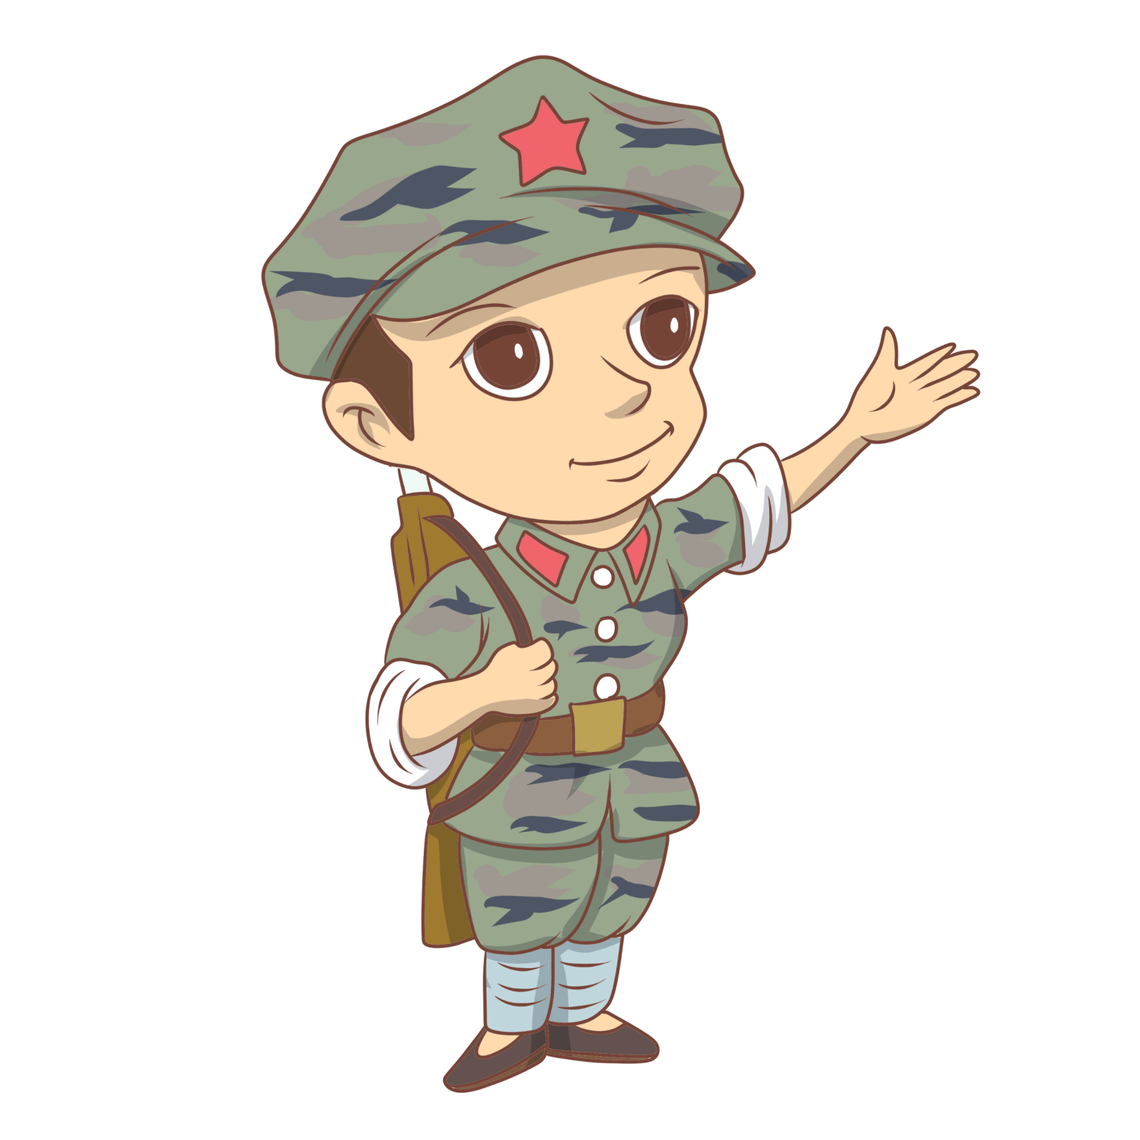
八一当年的故事
誓以我们血与肉发展民族革命战争，实行土地革命，推翻国民党，保障苏维埃，打倒帝国主义，争取中国解放，武装保护苏维埃完成革命，为社会主义前途斗争。现在敌人正在大举进攻，我们要团结一致，拿着刺刀和枪炮与敌决一死战，拿我们头颅和热血，换得苏维埃新中国。我们为着阶级利益，遵守革命纪律，服从上级命令，如若违犯不遵守，甘受革命纪律制裁，愿听同志指斥。”接着，朱德总司令宣读中革军委通令，授予周恩来、朱德、彭德怀等一等“八一”红星奖章;授予王稼祥、刘伯承、陈毅、张云逸、罗炳辉、罗瑞卿、彭雪枫等二等“八一”红星奖章;授予王震、杨得志、苏振华、钟赤兵等三等“八一”红星奖章。随后进行授旗仪式。周恩来总政治委员宣读了中革军委通令，决定授予每一个团一面军旗。每团派代表1名、护旗2名，列队统一受旗。19时，举行分列式。军乐队奏乐，受阅的红2、红5、红37、红40团以团为序，以连为方队，端枪行注目礼，高呼“为苏维埃政权而奋斗!”正步通过阅兵台。他们高举着军旗，带着从国民党军缴获的各种装备，雄纠纠气昂昂地接受总司令和总政委的检阅，给了苏区人民以极大的鼓舞。
参加这次活动的有中共临时中央、苏维埃中央政府、中革军委领导和机关部门领导及代表，青年团中央和全国总工会等各种群众组织的领导与代表，瑞金城附近的部分群众，非受校阅部队代表，受校阅部队，总部直属队，共数万人。受阅部队由4个有代表性的步兵团组
苏区广大人民在县、区、乡党委和苏维埃政府领导组织下，纷纷开展拥军优属活动，进一步增强了军政、军民团结，提高了红军广大指战员的政治觉悟和战斗积极性
1933年8月1日，中央革命军事委员会在瑞金举行阅兵、宣誓、授章、授旗仪式，纪念“八一”节。为防止遭受到国民党军的空袭，活动于17时到19时30分进行

Slide 8
八一当年的故事
誓以我们血与肉发展民族革命战争，实行土地革命，推翻国民党，保障苏维埃，打倒帝国主义，争取中国解放，武装保护苏维埃完成革命，为社会主义前途斗争。现在敌人正在大举进攻，我们要团结一致，拿着刺刀和枪炮与敌决一死战，拿我们头颅和热血，换得苏维埃新中国。我们为着阶级利益，遵守革命纪律，服从上级命令，如若违犯不遵守，甘受革命纪律制裁，愿听同志指斥。”接着，朱德总司令宣读中革军委通令，授予周恩来、朱德、彭德怀等一等“八一”红星奖章;授予王稼祥、刘伯承、陈毅、张云逸、罗炳辉、罗瑞卿、彭雪枫等二等“八一”红星奖章;授予王震、杨得志、苏振华、钟赤兵等三等“八一”红星奖章。随后进行授旗仪式。周恩来总政治委员宣读了中革军委通令，决定授予每一个团一面军旗。每团派代表1名、护旗2名，列队统一受旗。19时，举行分列式。军乐队奏乐，受阅的红2、红5、红37、红40团以团为序，以连为方队，端枪行注目礼，高呼“为苏维埃政权而奋斗!”正步通过阅兵台。他们高举着军旗，带着从国民党军缴获的各种装备，雄纠纠气昂昂地接受总司令和总政委的检阅，给了苏区人民以极大的鼓舞。

Slide 9
扬
1927-20XX
热烈庆祝建军节成立93周年
八一建军节
PART TWO
我
军
建军节意义
02
威
振
兴
WARMLY CELEBRATE THE 93RD ANNIVERSARY OF THE FOUNDING OF THE PLA
中
华
01
HOT BLOODED ARMY SOUL
每年建军节，部队都组织盛大的纪念活动，庆祝自己的节日。各级政府，也组织隆重的军民联欢晚会或座诫会，邀请老红军、军队离退休干部复员退伍军人、革命伤残军人及烈军属代表参加
八月一日是中国人民解放军的建军节,但为何以这一天为建军节呢?当然这是纪念1927年8月1日在江西南昌发生的起义事件,从这一天起中国革命就正式走上武装割据的道路,因此,八一也就成为了解放军的建军节。

Slide 10
02
01
每年建军节，部队都组织盛大的纪念活动，庆祝自己的节日。各级政府，也组织隆重的军民联欢晚会或座诫会，邀请老红军、军队离退休干部复员退伍军人、革命伤残军人及烈军属代表参加
八月一日是中国人民解放军的建军节,但为何以这一天为建军节呢?当然这是纪念1927年8月1日在江西南昌发生的起义事件,从这一天起中国革命就正式走上武装割据的道路,因此,八一也就成为了解放军的建军节。
03
每年建军节，部队都组织盛大的纪念活动，庆祝自己的节日。各级政府，也组织隆重的军民联欢晚会或座诫会，邀请老红军、军队离退休干部复员退伍军人、革命伤残军人及烈军属代表参加
。。。
建军节是为了纪念人民军队的诞生和艰辛历程，激发将士们扞卫国家的斗志，节期在每年的8月1日，通常这天中国各地都要集中开展“拥军优属、拥政爱民”的活动，纪念人民军队的诞生，建军节的习俗一般是机关部门和社会团体开展形式各样的拥军活动
同时，还要组织拥军优属活动，宣传人民军队的光荣传统，检查优抚工作的落实情况，发现问题和困难及时给予解决。各级政府、广大人民群众历来把开展拥军优属活动作为纪念建军节的“保留节日”
01
02

Slide 11
01
02
03
建军节是为了纪念人民军队的诞生和艰辛历程，激发将士们扞卫国家的斗志，节期在每年的8月1日，通常这天中国各地都要集中开展“拥军优属、拥政爱民”的活动，纪念人民军队的诞生，建军节的习俗一般是机关部门和社会团体开展形式各样的拥军活动
同时，还要组织拥军优属活动，宣传人民军队的光荣传统，检查优抚工作的落实情况，发现问题和困难及时给予解决。各级政府、广大人民群众历来把开展拥军优属活动作为纪念建军节的“保留节日”
每年建军节，部队都组织盛大的纪念活动，庆祝自己的节日。各级政府，也组织隆重的军民联欢晚会或座诫会，邀请老红军、军队离退休干部复员退伍军人、革命伤残军人及烈军属代表参加
。。。
直到解放战争的初期,基本都是这个路子.从上面几点可以看到,南昌起义之所以成为解放军的建军节
南昌起义
游击战之父应该就是红军之父朱德.而且在南昌起义失败后朱德带领的部队就是利用游击战术,不但保留了南昌起义的
绝不仅仅是南昌起义,而是由于起义成为中国革命的一个分水岭.同时也开启了一段新的传
之后解放战争中声名鹊起的两名战将,林彪和粟裕就在朱德领导的队伍中,不难看出这些将士的指挥艺术源自于朱德的游击战术
共产党部队的胜利得益于游击战术,不论是日后大规模的运动战也脱胎于此.至于谁发明了游击战术,很多人都认为是xxx主席发明的,但历史的证据很明显地表示
南昌起义的另一个重要意义就是武装割据,建立自己的根据地,扩大自身的武装.南昌起义后建立的各个根据地

Slide 12
共产党部队的胜利得益于游击战术,不论是日后大规模的运动战也脱胎于此.至于谁发明了游击战术,很多人都认为是xxx主席发明的,但历史的证据很明显地表示
直到解放战争的初期,基本都是这个路子.从上面几点可以看到,南昌起义之所以成为解放军的建军节
南昌起义
之后解放战争中声名鹊起的两名战将,林彪和粟裕就在朱德领导的队伍中,不难看出这些将士的指挥艺术源自于朱德的游击战术
南昌起义的另一个重要意义就是武装割据,建立自己的根据地,扩大自身的武装.南昌起义后建立的各个根据地
游击战之父应该就是红军之父朱德.而且在南昌起义失败后朱德带领的部队就是利用游击战术,不但保留了南昌起义的
绝不仅仅是南昌起义,而是由于起义成为中国革命的一个分水岭.同时也开启了一段新的传
率全团未能赶上南昌起义，随后参加了xxx领导的秋收起义，任起义军总指挥.xxx组织领导的百色起义的主要负责人是张云逸,也和南昌起义有关,时任第11军25师参谋长. 土地革命时期红军的三大主力的主要领导人都和南昌起义有关
很多人在了解南昌起义时候会关心中国开国将帅中有相当比例的人曾经参加过南昌起义,据统计八位元帅,六名大将曾经直接和间接参与南昌起义.但更加值得注意的是南昌起义之后的发展
02
南昌起义大部队在转移中被击溃,朱德和陈毅带领劫后余生的八百壮士辗转作战,最在井冈山和xxx的部队汇合.而之前xxx的秋收起义的总指挥是卢德铭，黄埔二期学生，时任国民革命军第二方面军警卫团团长
03
01

Slide 13
03
率全团未能赶上南昌起义，随后参加了xxx领导的秋收起义，任起义军总指挥.xxx组织领导的百色起义的主要负责人是张云逸,也和南昌起义有关,时任第11军25师参谋长. 土地革命时期红军的三大主力的主要领导人都和南昌起义有关
02
01
南昌起义大部队在转移中被击溃,朱德和陈毅带领劫后余生的八百壮士辗转作战,最在井冈山和xxx的部队汇合.而之前xxx的秋收起义的总指挥是卢德铭，黄埔二期学生，时任国民革命军第二方面军警卫团团长
很多人在了解南昌起义时候会关心中国开国将帅中有相当比例的人曾经参加过南昌起义,据统计八位元帅,六名大将曾经直接和间接参与南昌起义.但更加值得注意的是南昌起义之后的发展

Slide 14
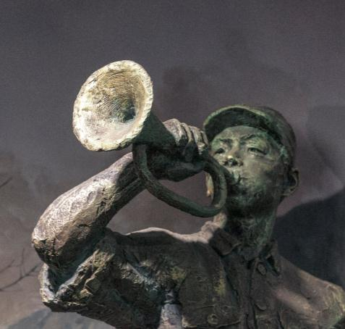
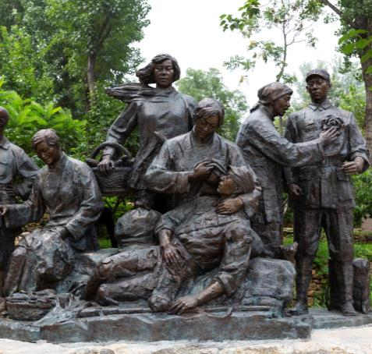
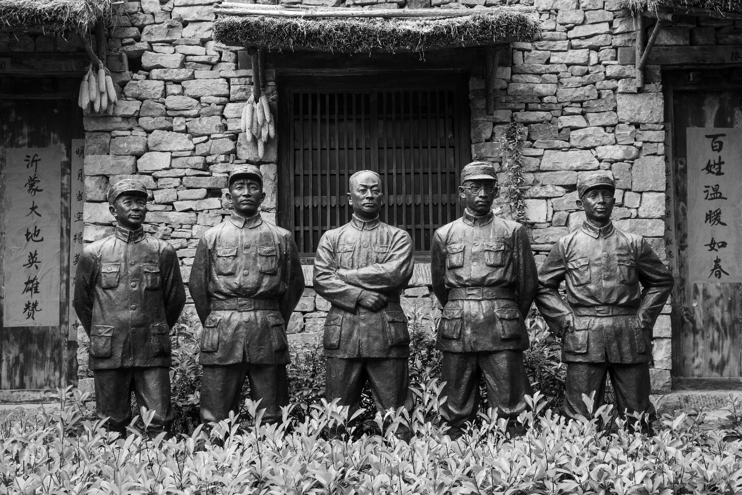
扬
1927-20XX
热烈庆祝建军节成立93周年
八一建军节
PART THREE
我
军
建军节知识
威
８月１日凌晨２时，周恩来、朱德、贺龙、叶挺、刘伯承等指挥各路起义军向驻守南昌的国民党军队发动进攻，经过四个多小时的激战，歼敌３０００余人，缴获枪支５０００余支，子弹１００万余发，大炮数门，占领了南昌城
起义部队于1928年4月到达井冈山，和毛泽东领导的部队胜利会师，组成了中国工农红军，从此建立了在中国工产党领导下的属于中国人民的革命军队，并逐步发展壮大，成为今天的中国人民解放军。所以，8月1日这一天被规定为建军节
1949年６月１５日，中国人民革命军事委员会发布命令，规定以“八一”两字作为中国人民解放军军旗和军徽的主要标志中国人民解放军建军纪念日，俗称“八一”建军节、中国人民解放军建军节。日期为每年的8月1日
振
兴
WARMLY CELEBRATE THE 93RD ANNIVERSARY OF THE FOUNDING OF THE PLA
中
02
华
01
03
HOT BLOODED ARMY SOUL

Slide 15
中国人民解放军由陆军、海军、空军、第二炮兵部队组成。陆军是中国人民解放军的主要军种之一，是陆地作战的主力，是人民解放军各军兵种中历史最久，在新中国建立前后的历次作战中发挥最出色的，也是社会主义现代化建设和各种抢险救灾中的中坚力量
第二炮兵 中国人民解放军装备地地战略导弹武器系统，遂行战略核反击任务的部队，组建于1966年7月1日。主要任务是遏制敌人对中国使用核武器，在敌人对中国发动核袭击时遵照统帅部的命令，独立地或联合其他军种的战略核部队对敌人实施有限而有效的自卫反击，打击敌人的重要战略目标。中国政府一再郑重声明
中国在任何时候、任何情况下，都不会首先使用核武器，不对无核武器国家和无核武器地区使用核武器。但是，如果遭到核袭击，将毫不犹豫地实施核反击，进行有限而有效的核报复
起义部队于1928年4月到达井冈山，和毛泽东领导的部队胜利会师，组成了中国工农红军，从此建立了在中国工产党领导下的属于中国人民的革命军队，并逐步发展壮大，成为今天的中国人民解放军。所以，8月1日这一天被规定为建军节
８月１日凌晨２时，周恩来、朱德、贺龙、叶挺、刘伯承等指挥各路起义军向驻守南昌的国民党军队发动进攻，经过四个多小时的激战，歼敌３０００余人，缴获枪支５０００余支，子弹１００万余发，大炮数门，占领了南昌城
1949年６月１５日，中国人民革命军事委员会发布命令，规定以“八一”两字作为中国人民解放军军旗和军徽的主要标志中国人民解放军建军纪念日，俗称“八一”建军节、中国人民解放军建军节。日期为每年的8月1日
01
02
03
海军中国人民解放军海军于1949年4月23日正式成立。主要任务是独立地或协同陆军、空军防御敌人从海上入侵，保卫领海主权，维护海洋权益。空军中国人民解放军空军于1949年11月11日正式成立。主要任务是担负国土防空，支援陆、海军作战，对敌后方实施空袭，进行空运和航空侦察

Slide 16
海军中国人民解放军海军于1949年4月23日正式成立。主要任务是独立地或协同陆军、空军防御敌人从海上入侵，保卫领海主权，维护海洋权益。空军中国人民解放军空军于1949年11月11日正式成立。主要任务是担负国土防空，支援陆、海军作战，对敌后方实施空袭，进行空运和航空侦察
第二炮兵 中国人民解放军装备地地战略导弹武器系统，遂行战略核反击任务的部队，组建于1966年7月1日。主要任务是遏制敌人对中国使用核武器，在敌人对中国发动核袭击时遵照统帅部的命令，独立地或联合其他军种的战略核部队对敌人实施有限而有效的自卫反击，打击敌人的重要战略目标。中国政府一再郑重声明
中国在任何时候、任何情况下，都不会首先使用核武器，不对无核武器国家和无核武器地区使用核武器。但是，如果遭到核袭击，将毫不犹豫地实施核反击，进行有限而有效的核报复
中国人民解放军由陆军、海军、空军、第二炮兵部队组成。陆军是中国人民解放军的主要军种之一，是陆地作战的主力，是人民解放军各军兵种中历史最久，在新中国建立前后的历次作战中发挥最出色的，也是社会主义现代化建设和各种抢险救灾中的中坚力量

Slide 17
扬
1927-20XX
热烈庆祝建军节成立93周年
八一建军节
PART FOUR
我
军
活动策划
威
振
兴
WARMLY CELEBRATE THE 93RD ANNIVERSARY OF THE FOUNDING OF THE PLA
中
华
HOT BLOODED ARMY SOUL
01
必须在幼儿主动获得经验的过程及基础上，发展幼儿的各种表现方式
充分运用来自活动内容有关的外界条件，互相协作配合，提高对儿童教育的有效性
活动各环节内容的生成及活动内容的选择必须根据儿童的兴趣和愿望来实施
02
03

Slide 18
01
02
03
必须在幼儿主动获得经验的过程及基础上，发展幼儿的各种表现方式
活动各环节内容的生成及活动内容的选择必须根据儿童的兴趣和愿望来实施
充分运用来自活动内容有关的外界条件，互相协作配合，提高对儿童教育的有效性
活动策划
回忆、分享愉快的“军营生活”，萌发热爱解放军的情感回忆交流愉快的军营生活
喜欢与同伴交谈，有将自己的活动经验与同伴分享交流的愿望
尝试用语言较清楚地讲讲和解放军叔叔在一起的事情
在系列探索活动过程中，幼儿逐步产生了想了解“解放军叔叔平时干些什么”的愿望，根据幼儿这一兴趣点，开展本次活动

Slide 19
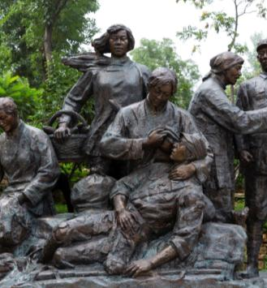
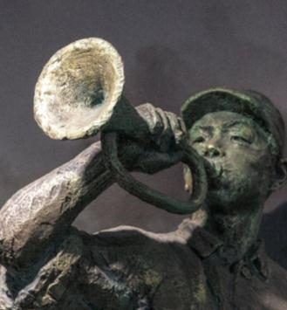
活动策划
回忆、分享愉快的“军营生活”，萌发热爱解放军的情感回忆交流愉快的军营生活
尝试用语言较清楚地讲讲和解放军叔叔在一起的事情
在系列探索活动过程中，幼儿逐步产生了想了解“解放军叔叔平时干些什么”的愿望，根据幼儿这一兴趣点，开展本次活动
喜欢与同伴交谈，有将自己的活动经验与同伴分享交流的愿望
01
02
03
全班幼儿，已分别体验过不同内容的军营生活
军营生活录像、照片图片、图画等
教学媒体积，自由看看讲讲

Slide 20
01
02
03
军营生活录像、照片图片、图画等
全班幼儿，已分别体验过不同内容的军营生活
教学媒体积，自由看看讲讲

Slide 21
扬
1927-20XX
热烈庆祝建军节成立93周年
八一建军节
PART FIVE
我
军
建军节知识
威
振
兴
WARMLY CELEBRATE THE 93RD ANNIVERSARY OF THE FOUNDING OF THE PLA
中
华
HOT BLOODED ARMY SOUL
₀₄
假如人的一生是一首长诗，军旅生涯就是最壮美的，驰疆场就是最华采的诗行。在八一节到来之际，让我们共同怀念那段难忘的岁月，永远珍惜那身草绿色的军装，永远纪念我们共同的节日吧！
₀₃
军人咱当过,军营咱呆过,军装咱穿过,军姿咱站过军饷咱领过,军粮咱吃过,军歌咱唱过,军礼咱敬过,军中战友情咱从不曾忘记过!祝亲爱的战友八一建军节快乐!
₀₁
不管股市如何涨跌,战友这支股票永远升值;无论集结号是否吹响,友情这个阵地我们永远坚守;任凭世界风云怎样变幻,八一军旗是我们永远的眷恋!
₀₂
火红的军旗，绿色的军衣，铁打的营盘，永恒的友谊，军旅之生涯，终生的记忆，亲爱的战友们：在八一建军节到来之际，我向你们致以崇高的军礼！祝你们永远年轻、祝我们友谊长存！
₀₅
向扛过枪站过岗走过正步阅过兵出过公差抢过险帮过厨房喂过猪的战友们道一声：节日好！

Slide 22
₀₄
假如人的一生是一首长诗，军旅生涯就是最壮美的，驰疆场就是最华采的诗行。在八一节到来之际，让我们共同怀念那段难忘的岁月，永远珍惜那身草绿色的军装，永远纪念我们共同的节日吧！
₀₂
火红的军旗，绿色的军衣，铁打的营盘，永恒的友谊，军旅之生涯，终生的记忆，亲爱的战友们：在八一建军节到来之际，我向你们致以崇高的军礼！祝你们永远年轻、祝我们友谊长存！
₀₁
不管股市如何涨跌,战友这支股票永远升值;无论集结号是否吹响,友情这个阵地我们永远坚守;任凭世界风云怎样变幻,八一军旗是我们永远的眷恋!
₀₃
军人咱当过,军营咱呆过,军装咱穿过,军姿咱站过军饷咱领过,军粮咱吃过,军歌咱唱过,军礼咱敬过,军中战友情咱从不曾忘记过!祝亲爱的战友八一建军节快乐!
₀₅
向扛过枪站过岗走过正步阅过兵出过公差抢过险帮过厨房喂过猪的战友们道一声：节日好！
战友是梦睡也思念，战友是魂嵌入心田，战友是金沉沉甸甸，战友是缘一世相牵，战友是路越走越宽，战友是福吉祥无边，祝好战友们八一建军节快乐。
一首军歌情谊悠悠，一段军旅天长地久，一群战友知心牵手，一朝相处情意共有，一个军礼友谊长留，一条短信送去问候，在八一建军节到来之际，向共同走过军旅岁月的老战友们致敬！
沸腾的军营那是绿色的海洋，火红的军旗那是用鲜血染成，挥师疆场那是军人的职责，战友情深那是生死的依恋。让我们向军旗敬礼！向战友致敬！为我们那永不后悔的当兵的日子,祝八一建军节快乐！
战友是琴演奏一生的美妙，战友是茶品味一世的清香，战友是笔写出一生的幸福，战友是歌唱出一辈子的温馨和快乐！福我们共同的八一建军节！
假如人的一生是一首长诗，军旅生涯就是最壮美的篇章，驰骋疆场就是最华采的诗行

Slide 23
八一吹响集结号，在快乐的前线，幸福的子弹呼啸而过，开心的烟火四处升腾，一不小心，你就会踩到爱情的地雷，掉进甜蜜的炮坑，被幸福俘虏!
建军节八月一日，水陆空祝福送至。祝你爱情如鱼得水，幸福相随!祝你工作迈步前进，平步青云!祝你生活腾云驾雾，精彩丰富!
八一建军节，带你回到战火纷飞的年代，手机是你的战斗机，人民币是你的子弹，朋友是你的军火库，快乐是你的大本营，这条祝福就是一枚糖衣炮弹!
八一八一，心中“八”你惦记。愿你“八”财富一并拿下，“八”快乐一起放飞，“八”幸运一气占据，“八”烦恼一举消灭，“八”幸福牢牢掌握在手中!
当你来到营房，开心围绕在你身旁;当你来到哨所，好运盘旋在你右左;当你来到靶场，快乐凝聚在你心房。八一建军节到了，祝：节日快乐!
沸腾的军营那是绿色的海洋，火红的军旗那是用鲜血染成，挥师疆场那是军人的职责，战友情深那是生死的依恋。让我们向军旗敬礼！向战友致敬！为我们那永不后悔的当兵的日子,祝八一建军节快乐！
战友是琴演奏一生的美妙，战友是茶品味一世的清香，战友是笔写出一生的幸福，战友是歌唱出一辈子的温馨和快乐！福我们共同的八一建军节！
战友是梦睡也思念，战友是魂嵌入心田，战友是金沉沉甸甸，战友是缘一世相牵，战友是路越走越宽，战友是福吉祥无边，祝好战友们八一建军节快乐。
一首军歌情谊悠悠，一段军旅天长地久，一群战友知心牵手，一朝相处情意共有，一个军礼友谊长留，一条短信送去问候，在八一建军节到来之际，向共同走过军旅岁月的老战友们致敬！
假如人的一生是一首长诗，军旅生涯就是最壮美的篇章，驰骋疆场就是最华采的诗行

Slide 24
当你来到营房，开心围绕在你身旁;当你来到哨所，好运盘旋在你右左;当你来到靶场，快乐凝聚在你心房。八一建军节到了，祝：节日快乐!
八一吹响集结号，在快乐的前线，幸福的子弹呼啸而过，开心的烟火四处升腾，一不小心，你就会踩到爱情的地雷，掉进甜蜜的炮坑，被幸福俘虏!
建军节八月一日，水陆空祝福送至。祝你爱情如鱼得水，幸福相随!祝你工作迈步前进，平步青云!祝你生活腾云驾雾，精彩丰富!
八一八一，心中“八”你惦记。愿你“八”财富一并拿下，“八”快乐一起放飞，“八”幸运一气占据，“八”烦恼一举消灭，“八”幸福牢牢掌握在手中!
八一建军节，带你回到战火纷飞的年代，手机是你的战斗机，人民币是你的子弹，朋友是你的军火库，快乐是你的大本营，这条祝福就是一枚糖衣炮弹!

Slide 25
扬
1927-20XX
热烈庆祝建军节成立93周年
八一建军节
我
军
谢谢观看
威
振
兴
中
华
HOT BLOODED ARMY SOUL
扬
目
我
军
建军节来历
建军节活动策划
WARMLY CELEBRATE THE 93RD ANNIVERSARY OF THE FOUNDING OF THE PLA
WARMLY CELEBRATE THE 93RD ANNIVERSARY OF THE FOUNDING OF THE PLA
1927-20XX
威
建军节意义
录
热烈庆祝建军节成立93周年
八一建军节
振
WARMLY CELEBRATE THE 93RD ANNIVERSARY OF THE FOUNDING OF THE PLA
兴
建军节诗句
WARMLY CELEBRATE THE 93RD ANNIVERSARY OF THE FOUNDING OF THE PLA
中
建军节知识
华
WARMLY CELEBRATE THE 93RD ANNIVERSARY OF THE FOUNDING OF THE PLA
HOT BLOODED ARMY SOUL

